Slide 1


Corso in Global Management
Docente: Antonio Zangrilli
Modulo: Finanza agevolata e progettazione comunitaria

Slide 2

Lo scopo è promuovere prodotti e servizi innovativi avviando start up altamente innovative con un potenziale di crescita elevato.
Status
Portfolio di 18 start-up
2 nel first round 2 nel second round
Oltre 40 ricercatori attivi nelle start-up, 14 brevetti

Slide 3


























La struttura del GRUPPO
Gruppo
Innovation Services
Research & Development
Technology Ventures
Technology Ventures
Diagnostics Ltd
Family World

Slide 4
Il Fabbisogno Finanziario
Qualsiasi attività imprenditoriale comporta che le spese siano sostenute prima di ottenere dei ricavi
Pertanto l’avvio di una attività imprenditoriale genera un fabbisogno finanziario che si distingue in:
  Fabbisogno finanziario strutturale
  Fabbisogno finanziario corrente

Slide 5
Fabbisogno finanziario strutturale
Generato da investimenti per la struttura produttiva detti anche Immobilizzazioni
Materiali:
Immobili
Impianti
Macchinari e attrezzature
Computer
Automezzi
ecc.
Immateriali:
Brevetti
Marchi registrati
Spese di costituzione
Spese di R&S
Avviamento
Finanziarie:
Partecipazioni
Notes:
5
5

Slide 6
Fabbisogno finanziario corrente
  Generato dalla operatività della struttura
  Nascono dal fatto che entrate ed uscite monetarie non sono dello stesso importo e non coincidono temporalmente
  Di breve durata, dipende dal ciclo produttivo: “Tanto più si allunga il ciclo, tanto maggiore sarà il fabbisogno corrente”
Esempio:
Acquisto materie prime per 50.000 euro, con pagamento a 60 gg.
Avvio lavorazione dopo 30gg di magazzino con durata 20 gg.
Giacenza magazzino prodotto finito per 20 gg.
Vendita prodotto finito a 80.000 euro con pagamento a 90 gg.
CICLO OPERATIVO
Acquisto mat. prime
Vendita prodotto
Magazzino
Lavorazione
Magazzino
0
30
50
60
70
160
Pagamento fornitore
Riscossione crediti
CICLO DEL CIRCOLANTE
Notes:
6
6

Slide 7
Le Fondi di Finanziamento
Capitale proprio (o di rischio)
Utili non distribuiti
Riserve
Fonti
Interne
Fabbisogno finanziario
Banche
Fornitori
Finanziamenti Agevolati
Fonti
Esterne

Slide 8
Definizione di finanziamento agevolato
  Qualsiasi strumento finanziario che il legislatore mette a disposizione delle imprese per ottenere un “vantaggio competitivo”, esprimibile in termini economici attraverso una ristrutturazione o un rilancio dell’azienda sul mercato.
  Si intendono gli interventi di legge che vanno tipicamente a finanziare attività di investimento e di sviluppo delle imprese.

Slide 9
Fonti della finanza agevolata
Legislazione Comunitaria: Il legislatore di Bruxelles prevede un’ampia serie di strumenti di finanza agevolata (programmi quadri e fondi strutturali, ecc.), sia direttamente applicabile in ciascuno degli stati membri (e quindi direttamente utilizzabile dalle imprese) sia indirettamente gestita dal legislatore nazionale (Governo o Regioni);
Legislazione Nazionale: Il Governo Italiano per mezzo dei vari ministeri promulga continuamente una serie di leggi, decreti e regolamenti riferiti a politiche di agevolazioni delle imprese ;
Legislazione Regionale e/o locale: Le Regioni attuano delle politiche di intervento a favore delle piccole e medie imprese attraverso la pubblicazione di numerose leggi regionali di aiuto;
Strumenti di natura privatistica o mista pubblico/privato (Fondi di Venture Capital, altri fondi, es CCIAA)

Slide 10
Soggetti beneficiari
Criterio dimensionale (piccola, media e grande)
Criterio della tipologia di attività (di produzione beni, di servizi, ecc.)
Criterio del settore di appartenenza (siderurgia, settore navale, ecc.)
Criterio della localizzazione geografica (relativa all’investimento in oggetto)

Slide 11
Criteri dimensionali
La normativa comunitaria definisce la dimensione aziendale mediante tre criteri:
Numero di dipendenti
Fatturato/attivo patrimoniale (requisito economico/finanziario)
Requisito dell’indipendenza economica.
Ricordiamo che i requisiti devono rientrare tutti e tre nelle soglie stabilite

Slide 12
Criteri dimensionali
 | micro impresa | piccola impresa | media impresa
a) dipendenti | meno di 10 | meno di 50 | meno di 250
b)fatturato | non superiore a € 2 milioni | non superiore a € 10 milioni | non superiore a € 50 milioni
 | Oppure | Oppure | Oppure
c) totale di bilancio | non superiore a € 2 milioni | non superiore a € 10 milioni | non superiore a € 43 milioni

Slide 13
Indipendenza economica
Un'impresa può essere definita Pmi solo se considerata indipendente vale a dire non direttamente o indirettamente controllata almeno per il 25% da un'altra impresa che non abbia le caratteristiche di Pmi.

Slide 14
Tipologie di agevolazioni
Contributo in Conto Capitale
Contributo in Conto Esercizio
Contributo in Conto Interessi
Contributi sotto forma di credito d’imposta
Contributi in conto garanzia

Slide 15
Contributo in conto capitale
È il cosiddetto contributo "a fondo perduto".
Concesso a fronte di un investimento dell’imprenditore per la realizzazione di opere o l’acquisto di beni strumentali che abbiano effetti durevoli sull’impresa o attività di R&S
Calcolato in percentuale sul totale dell’investimento.
Non è prevista alcuna restituzione di capitale o pagamento di interessi.
Non sono necessarie garanzie, tranne i casi nei quali è prevista l’erogazione di un anticipo.
Viene erogato solo a fronte della presentazione di documentazione di spese (fatture dei fornitori saldate).

Slide 16
Contributo in conto esercizio
È il cosiddetto contributo in conto gestione, concesso per contribuire alle spese di gestione (locazioni immobiliari, oneri finanziari, spese di pubblicità, gas, luce ed acqua) relative alla realizzazione del progetto.
Concesso a fondo perduto, è identificato come ricavo e deve tassato nel periodo di competenza.

Slide 17
Contributo in conto interessi
Concesso quando si stipula un finanziamento a medio/lungo termine ottenuto a condizioni di mercato
Viene spesso erogato al finanziatore che può così abbassare il tasso di interesse applicato al finanziamento dell’impresa beneficiaria.

Slide 18
Credito d’imposta
Credito d'imposta è ogni genere di credito di cui sia titolare il contribuente nei confronti dell'erario dello Stato.
Un credito di imposta può essere destinato a:
  compensare i debiti, ad es. a diminuire le imposte dovute oppure,
  quando ammesso, se ne può richiedere il rimborso, ad es. in sede di dichiarazione dei redditi.
Credito di imposta per attività di R&S (Legge di Stabilità 2015):
  Contributo del 25%
  Periodo 2015-2019
  Applicato alla parte eccedente delle spesa media annua in R&S nei 3 anni precedenti al 2015

Slide 19
Contributo in conto garanzia
I contributi in conto garanzia sono strumenti predisposto da autorità pubbliche (Lo Stato, la Commissione Europea, le Regioni, ecc.) a favore delle piccole e medie imprese per facilitare l’accesso delle stesse al credito bancario
Tali imprese, infatti, facendo ricorso al fondo di garanzia, possono contare sullo Stato (o altro ente) come garante per ottenere la concessione di finanziamenti da parte delle banche.

Slide 20

Contributo in conto garanzia: il caso FEI
Il Fondo europeo per gli investimenti (FEI) è un’istituzione finanziaria dell’Unione Europea, avente sede in Lussemburgo, istituita nel 1994 per agevolare l’accesso al credito per le micro, piccole e medie imprese (PMI) di tutti gli Stati membri UE.
Il FEI non finanzia direttamente le PMI ma opera unicamente attraverso intermediari finanziari:
  Capitale di rischio: il FEI fornisce indirettamente capitali di rischio alle PMI, in particolare alle start-up ed alle attività innovative ed orientate alla tecnologia, mediante investimenti in fondi di private equity e venture capital, che a loro volta acquisiscono partecipazioni di capitale nelle imprese (caso: http://www.panakes.it/).
  Strumenti di garanzia: rivolti ad istituti finanziari, ad esempio banche, società di leasing, consorzi di garanzia ed istituzioni di microfinanza, a copertura dei prestiti e garanzie da questi concessi alle PMI.

Slide 21
Procedure di valutazione
Automatica
Valutativa
Negoziale

Slide 22
Automatica
L’agevolazione viene concessa presentando una domanda su specifici bandi
Sulla domanda presentata viene effettuato un controllo di regolarità formale
I contributi vengono erogati in base alla percentuale delle spese ammissibili ed in ordine cronologico di presentazione della domanda.

Slide 23
Valutativa
L’agevolazione viene concessa presentando una domanda corredata da un progetto o un programma di investimento complesso da realizzare
Si controlla che si posseggano i requisiti per accedere alla legge agevolativa, che il progetto ne rispetti gli obiettivi, che lo stesso abbia validità economico-finanziaria e che le spese siano congrue

Slide 24
Negoziale
L’agevolazione viene concessa attraverso la pubblicazione di un bando che punta a reperire i potenziali contraenti indicando chiaramente i criteri di selezione (obiettivi territoriali o settoriali, ricadute tecnologiche, effetti occupazionali, capacità dei proponenti e costo dei programmi.)
La procedura negoziale è legata ad interventi di sviluppo settoriale e territoriale (patti territoriali e contratti di area).

Slide 25
Focus sugli strumenti agevolati
 | Horizon 2020 | Start up innovative | Fesr/Fse
C. In C/Capitale
C. In C/Esercizio
C. In C/Interessi
C. In C/Garanzia
C. Cred. d’Imposta

Slide 26
I fondi strutturali

Slide 27
Strategia Europa 2020
L’Unione europea mira a conseguire entro il 2020 cinque obiettivi:
  Occupazione: innalzamento al 75% del tasso di occupazione per la fascia di età compresa tra i 20 e i 64 anni
  Innovazione: aumento degli investimenti in ricerca e sviluppo al 3% del PIL dell’UE
  Istruzione: Riduzione dei tassi di abbandono scolastico precoce al di sotto del 10 % e aumento al 40% dei 30-34enni con un'istruzione universitaria
  Inclusione sociale: almeno 20 milioni di persone a rischio o in situazione di povertà ed emarginazione in meno
  Clima e ambiente: la c.d. strategia 20/20/20, che prevede la riduzione delle emissioni di gas serra del 20% rispetto al 1990, il 20% del fabbisogno di energia ricavato da fonti rinnovabili, l’aumento del 20% dell'efficienza energetica
Fondi previsti nel periodo 2014-2020:
  € 351,8 MLD di soli fondi EU
  € 450,0 MLD con il contributo dei fondi nazionali

Slide 28
Priorità

Slide 29
Funzionamento
Tre fondi principali
  Fondo europeo di sviluppo regionale (FESR)
    Favorire la crescita del settore produttivo
  Fondo sociale europeo (FSE)
    Investimento sulle persone con formazione e favorendo l’occupazione
  Fondo di coesione
    Favorisce la crescita delle aree depresse per migliorare lo sviluppo e recuperare il gap

Slide 30
Funzionamento in ambito nazionale e locale
Accordo di partenariato, che indica le linee strategiche, le priorità, l’allocazione delle risorse e le modalità per garantire la programmazione efficiente di tutti i fondi strutturali che interessano il Paese.
44 miliardi di euro di risorse comunitarie più 20 miliardi che arriveranno dal cofinanziamento nazionale per il periodo 2014-2020.
L’impiego dei fondi è affidato a:
  Piani Operativi Nazionali (PON)
  Piani Operativi Regionali (POR)
Programma operativo nazionale “Imprese e competitività” 2014-2020 FESR:
  3 bandi aperti: «Horizon2020», «Agenda digitale», «Industria sostenibile»

Slide 31
Bando Horizon 2020
Dotazione di 180milioni di euro, di cui:
  150 meuro Basilicata, Calabria, Campania, Puglia e Sicilia
  30 meuro Abruzzo, Molise e Sardegna
Soggetti beneficiari
  Imprese commerciali (industria/servizi)
  Imprese agro-industriali che svolgono prevalentemente attività industriale;
  Centri di ricerca con personalità giuridica;
  Se sotto forma di progetti congiunti (max. 3 soggetti):
    Organismi di ricerca
    Liberi professionisti
    Spin-ff (società detenuta per almeno 30% da un Organismo di ricerca e con meno di due bilanci approvati)

Slide 32
Progetti ammissibili
Devono riguardare attività di ricerca industriale e di sviluppo sperimentale, finalizzate alla realizzazione di nuovi prodotti, processi o servizi o di quelli esistenti:
Focalizzarsi sulle tecnologie abilitanti del Programma europeo «Horizon2020»:
  Tecnologie dell’informazione e della comunicazione(TIC)
  Nanotecnologie
  Materiali avanzati
  Biotecnologie
  Fabbricazione e trasformazione avanzate
  Spazio
  Tecnologie volte a realizzare alcuni obiettivi della priorità“ Sfide per lasocietà”
Realizzati nei territori delle regioni meno sviluppate (Basilicata, Calabria, Campania, Puglia e Sicilia), per tutti i bandi, o delle regioni in transizione (Abruzzo, Molise e Sardegna), solo per Horizon 2020.

Slide 33
Progetti ammissibili
Durata del progetto da 18 e fino a 36 mesi
Dimensione economica: € 800.000 e € 5.000.000
In caso di progetti congiunti ogni partner non può avere meno de 10% del budget del progetto
In caso di progetti congiunti è possibile una collaborazioni con imprese del centro-nord a condizione che la quota di spesa del progetto non superi il 35%

Slide 34
Spese ammissibili
Personale di pendente del soggetto proponente, o in rapporto di collaborazione con contratto a progetto, con contratto di somministrazione di lavoro, nella misura in cui sono impiegati nell’ambito delle attività del progetto. Sono escluse le spese del personale con mansioni amministrative, contabili e commerciali
Strumenti e attrezzature di nuova fabbricazione e nei limiti di utilizzo nel progetto
Servizi di consulenza incluso l’ottenimento di licenze su brevetti e know-how utili al progetto
Spese generali nel limite del 25% dei costi diretti ammissibili
Materiali utilizzati nel progetto

Slide 35
Agevolazioni: fondo perduto
Contributo alla spesa:
  Spese per ricerca industriale
    60% per le PMI
    50% per le MI
    40% per le GI
    47% per gli organismi di ricerca
  Spese per lo sviluppo sperimentale
    35% per le PMI
    25% per le MI
    15% per le GI
    22% per gli organismi di ricerca
Maggiorazioni:
  +10% : a) entra un Organismo di Ricerca con almeno il 10% della spesa e con la possibilità di pubblicare i risultati della ricerca (che ha realizzato): b) in collaborazione con imprese di altro stato membro UE; c) realizzato in forma congiunta, con almeno una PMI e ciascuna impresa non ha più del 70% del budget;
  +5% se il progetto si conclude entro il 31.12.2018

Slide 36
Agevolazioni. Finanziamento agevolato
Pari al 20% delle spese ammissibili
Tasso applicato pari al 20% di quello di riferimento (oggi pari a circa 0,2%)
Durata del prestito: max 8 anni
Possibilità di chiederlo tutto come anticipazione con fideiussione o con garanzia del Fondo Centrale
Altro
  Procedura a sportello a partire dal 18/10/2016 fino ad esaurimento fondi
  L’ordine di presentazione determina l’ordine di valutazione delle domande
Link utili:
  http://www.sviluppoeconomico.gov.it/index.php/it/incentivi/impresa/bando-horizon-2020-pon-i-c-2014-20
  https://fondocrescitasostenibile.mcc.it/mise-fcs/

Slide 37
Forme di finanziamento e progettazione comunitaria

Slide 38


Slide 39
H2020 - introduzione
Programma destinato alle attività di ricerca ed innovazione della Commissione Europea 80 miliardi di Euro da allocare in maniera competitiva dal 2014 → 2020
Obiettivo:
  Incrementare il potenziale di ricerca,
  Alimentare l’innovazione -> competitività del sistema produttivo
  Trasformare il know-how, l’eccellenza scientifica e i risultati dei progetti di R&I in benefici socio-economici per l’Europa.
A chi si rivolge:
  Il mondo accademico, i centri di ricerca pubblici e privati,
  le aziende,
  le ONG, la Pubblica Amministrazione e la società civile
E’ un programma a “gestione diretta” = il coordinatore firma il Contratto di sovvenzione direttamente con la Commissione o una sua agenzia esecutiva.

Slide 40
H2020 – la struttura

Slide 41

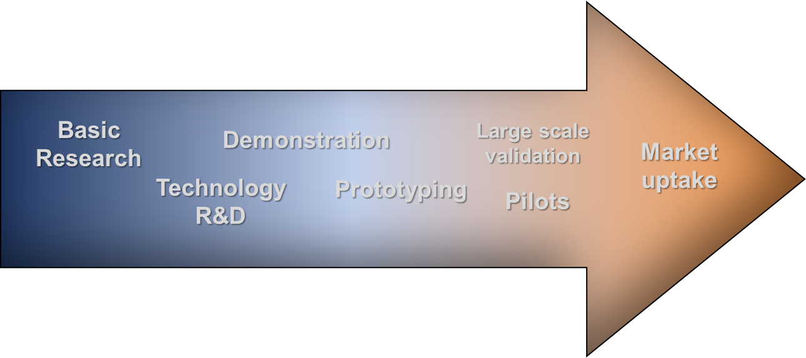
Horizon 2020 – Innovation Chain
Societal challenges
Industrial leadership
Excellent science

Slide 42
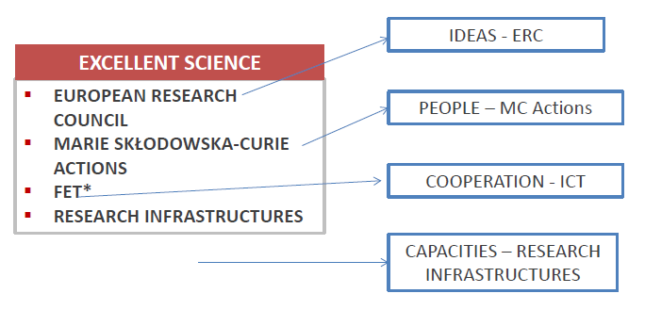
Excellent Science

Slide 43
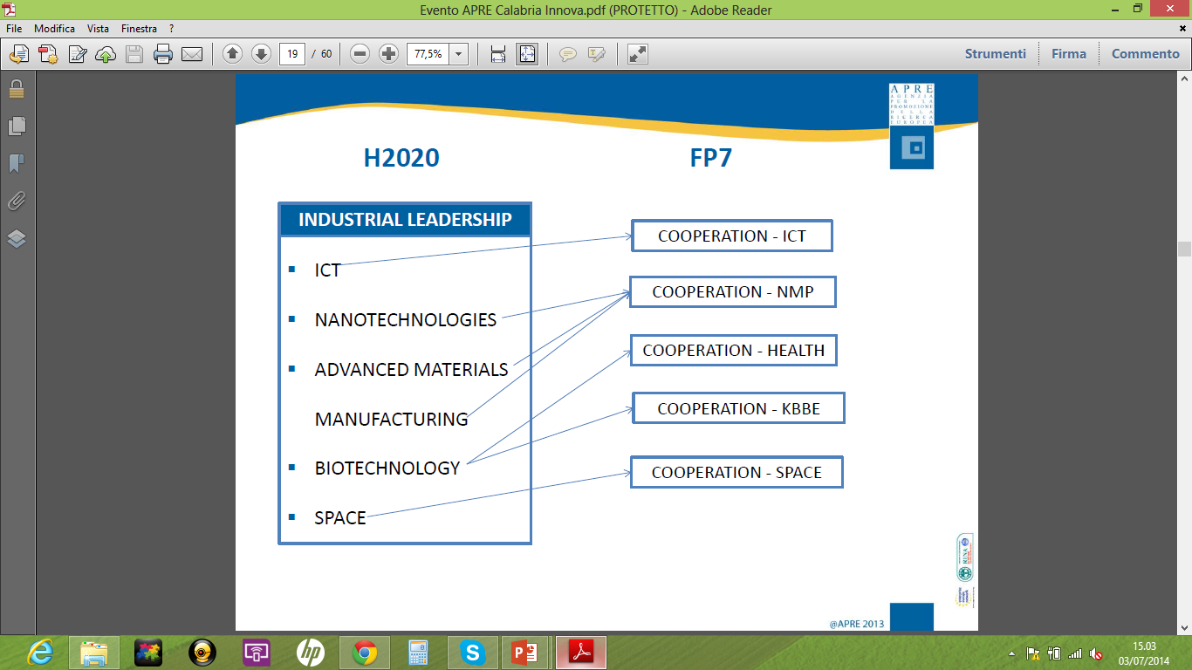
Industrial Leadership

Slide 44
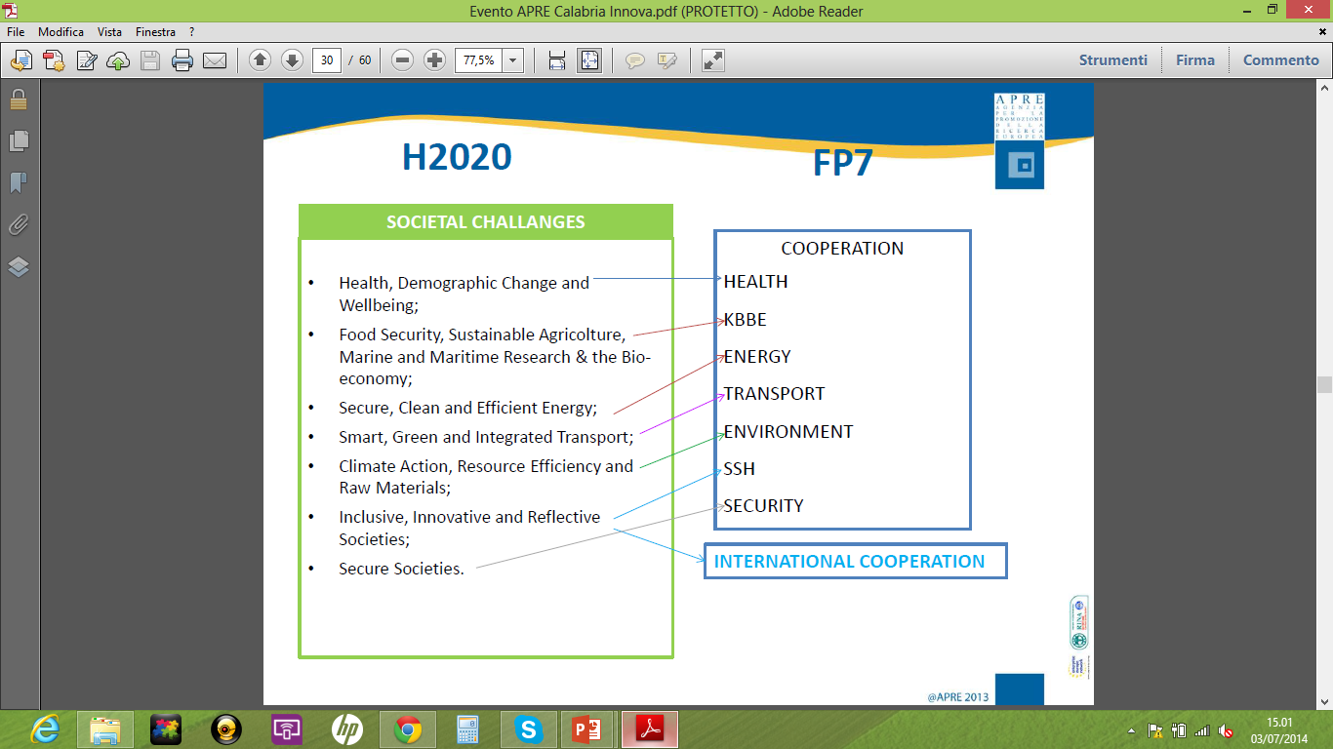
Societal Challenges

Slide 45
Livelli di maturità tecnologica
Costante riferimento ai livelli di maturità tecnologica (Technology Readiness Level – TRL) nei bandi
  TRL 1 : Principi di base osservati e Ricerca di base
  TRL 2 : Concetto della tecnologia formulato
  TRL 3 : Prova sperimentale del concetto Ricerca tecnologica e applicata
  TRL 4 : Validazione in laboratorio del concetto
  TRL 5 : Validazione della tecnologia nell’ambiente rilevante
  TRL 6 : Dimostrazione nell’ambiente rilevante
  TRL 7 : Dimostrazione nell’ambiente operativo
  TRL 8 : Sistema completo e qualificato
  TRL 9 : Sistema ormai finito e perfettamente funzionante in ambiente reale (Prima produzione)
Ricerca tecnologica e applicata
Sviluppo sperimentale dimostrazione

Slide 46
Tipologia di interventi
Research and Innovation actions
Coordination and Support Actions
Innovation actions (SME instrument and Fast Track projects)
Tasso di successo UE medio in H 2020 nei primi 14 mesi su 26.321 proposte ricevute al 25 Febbraio 2015: 14,53 %

Slide 47
Research and innovation actions
Finanziano:
  attività di ricerca & sviluppo tecnologico, dimostrazione e innovazione (TRL 1-4)
  progetto di cooperazione con la partecipazione di più partner
  formazione di elevata qualità e mobilità dei ricercatori
  finanziamento al 100% - contributo a fondo perduto con
  Pre-finanziamento pari all’80% 30 gg dopo l’entrata in vigore del contratto di sovvenzione data d’inizio del progetto
Esempio….

Slide 48
Coordination and support actions
Finanziano progetti di:
  standardizzazione, diffusione, sensibilizzazione e comunicazione,
  Creazione di networking,
  Attività di studio di apprendimento reciproco,
  Elaborazione di politiche
finanziamento al 100% - fondo perduto
I temi di riferimento sono quelli di H2020 e sono definiti nelle call

Slide 49
Partecipazione
Per i progetti di ricerca standard min: 3 legal entities di tre Stati Membri o Paesi associati al programma indipendenti gli uni dagli altri;
Legal entity può anche essere sprovvista di personalità giuridica a patto che abbia la capacità di assumere obbligazioni legali in rappresentanza dell’entità stessa e possa offrire garanzie per la protezione degli interessi finanziari dell’EU

Slide 50
Il progetto

Slide 51
Il template della proposta (parte B)
Excellence
  1.1 Objectives*
  1.2 Relation to the work programme *
  1.3 Concept and approach*
  1.4 Ambition*
Impact
  2.1 Expected impacts *
  2.2 Measures to maximise impact
  Dissemination and exploitation of results
  Communication activities
Implementation
  3.1 Work plan — Work packages, deliverables and milestones
  3.2 Management structure and procedures
  3.3 Consortium as a whole
  3.4 Resources to be committed
Members of the consortium
Ethics and Security

Slide 52
Spese finanziabili
Costi diretti del personale (lordo azienda inclusi tutti gli oneri) sia tecnico, che manageriale che amministrativo purché impegnato nelle attività di progetto (contratto ad hoc, lettera di incarico da parte del superiore,…)
Subcontraenza solo per limitate attività specifiche già individuate in fase di stesura della proposta (es. clinical study,…)
Altri costi diretti (es. acquisto di computer ed altri equipment – quota parte , affitto o leasing di equipment, viaggi, consumabili, forniture, disseminazione, protezione dei risultati, certificate on financial statements, traduzioni, pubblicazioni …)
Costi indiretti (overheads). Sono calcolati come il 25% dei costi elegibili cui si esclude la subcontraenza

Slide 53
Innovation actions
Finanziano progetti:
  prototipi, collaudi, progetti pilota,
  convalida dei progetti su larga scala,
  prime applicazioni commerciali →
finanziamento al 70% (100% per no-profit) - fondo perduto
Si distinguono in:
  SME instrument
  Fast Track to Innovation Pilot

Slide 54
Fast Track to Innovation Pilot
Finalizzato a promuovere l’innovazione close-to-market.
Sostiene progetti innovativi dallo stadio dimostrativo fino alla diffusione sul mercato, comprensivi di fasi quali:
  fase-pilota, test-beds,
  convalida di sistemi in condizioni reali o di funzionamento,
  validazione di modelli di business,
  ricerca pe-normativa e definizione degli standard
Max 5 partners con prevalenza dell’industria!
L’importo massimo finanziabile è di 3 milioni di euro per progetto, in media compreso tra 1 e 2 milioni di euro
Tasso medio di successo: 6% alla prima cut-off del 29 aprile 2015

Slide 55
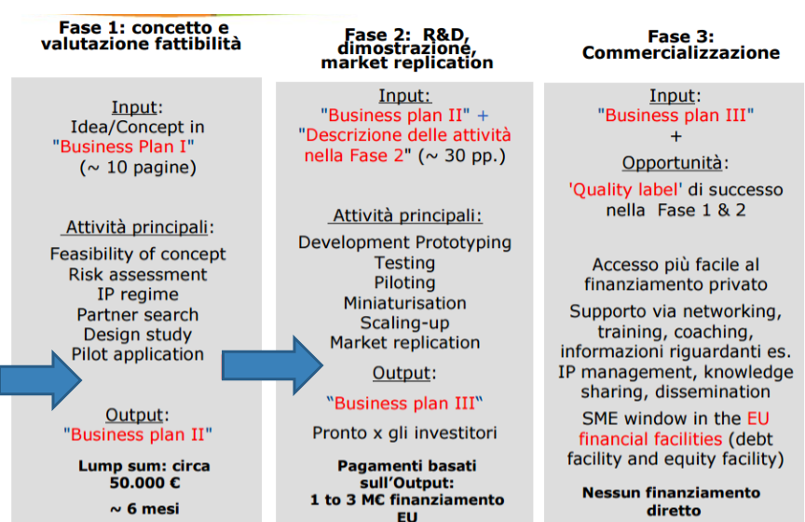
Sme instrument – una breve introduzione

Slide 56
In quali casi lo SME Instrument è uno strumento adeguato ai piani di sviluppo aziendali?
Quali sono i punti di forza attesi?
Quale approccio deve essere tenuto nello sviluppare una proposta?
Quali proponenti hanno maggiori possibilità di successo?
Quali traguardi tecnici, economici, di mercato sono necessari?

Slide 57
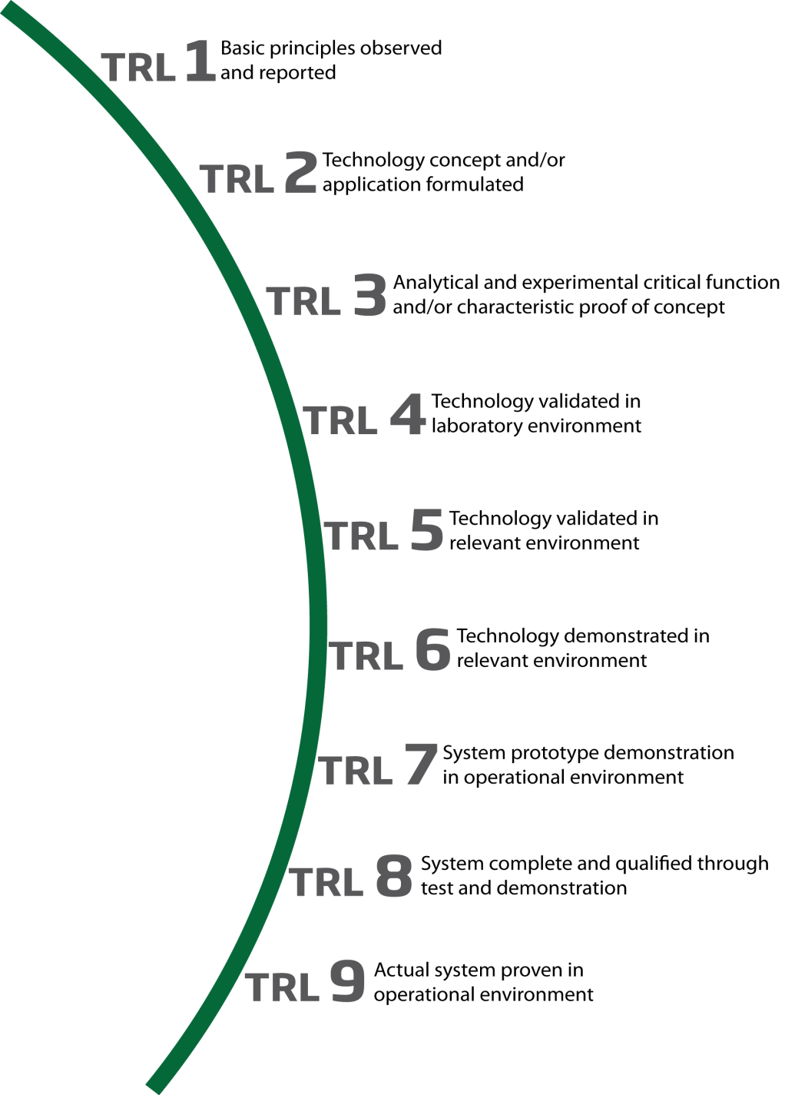
Technology Readiness Level
Livello di Maturità Tecnologica
Principi di base.
Ricerca di base
Concetto della tecnologia formulato
Prova sperimentale
del concetto
I progetti partono da TRL6 e svolgono attività di sviluppo prodotto, scale-up, industrializzazione, accesso al mercato, internazionalizzazione
Validazione in laboratorio
del concetto
Validazione della tecnologia in ambiente rilevante
Dimostrazione in
ambiente rilevante
SME Instrument
Dimostrazione in ambiente operativo
Sistema completo qualificato1
Sistema finito e perfettamente funzionante in ambiente reale. Prima produzione

Slide 58
Comprensione dello strumento
Richiesta di finanziamento
Competizione per entrare nel club delle SME Europee di eccellenza
Progetto R&D
Progetto imprenditoriale
«Riempire i formulari « (!)
Sviluppare un Business Plan
Eccellenza tecnologica
Unique Selling Proposition
Rischio tecnologico accettabile
Rischio tecnologico (quasi) assente
Competenza tecnologica
Eccellenza manageriale
Sostenibilità finanziaria
Best Value for Money
Mercato domestico
Spinta verso mercato Europeo
Consorzio
Singolo proponente

Slide 59
Griglia di valutazione
Criterio 1 – Impatto (3/5)
“Pain points”: chiara esigenza di mercato, predisposizione all’acquisto del potenziale cliente
Identificazione target users e della leva per l’acquisto del nuovo prodotto
Analisi del mercato e dei competitor, posizionamento competitivo
Capacità del nuovo prodotto di spingere l’azienda verso una crescita elevata (breaktrhough)
Allineamento del progetto con la strategia dei proponenti, comprensione delle esigenze gestionali e commerciali
Dimensione Europea del mercato e dei competitor
Strategia di accesso al mercato realistica e convincente
Valorizzazione e protezione IPR
Comunicazione efficace

Slide 60
Griglia di valutazione
Criterio 2 – Eccellenza (4/5)
L’innovazione punta a nuove opportunità di mercato che rispondono a sfide Europee e globali
La fattibilità dimostra la praticabilità tecnica/pratica/economica
Dimostrazione convincente del TRL già raggiunto
Efficace analisi comparativa con soluzioni note allo stato dell’arte, prodotti concorrenti, vantaggio economico (use case)
Le prestazioni del nuovo prodotto sono convincenti e commercialmente rilevanti (value for money)
Comprensioni di rischi ed opportunità legati all’introduzione del nuovo prodotto sul mercato

Slide 61
Griglia di valutazione
Criterio 3 – Qualità ed efficienza dell’implementazione (3/5)
Disponibilità delle risorse umane, infrastrutturali e finanziarie necessarie
Utilizzo efficiente di subcontraenti (value for money)
Team di progetto, ottima comprensione degli aspetti tecnici, gestionali, di mercato o possibilità di acquisire le necessarie competenze
Piano di lavoro realistico e ben sviluppato, gestione dei rischi di sviluppo

